Slide 1
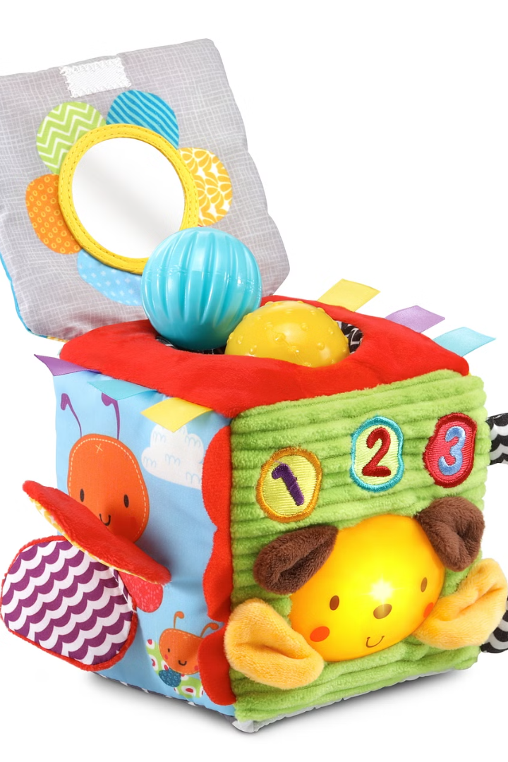
Сенсорний розвиток дітей
Сенсорний розвиток – це фундамент для пізнання навколишнього світу. Діти, досліджуючи різні відчуття, будують свої перші уявлення про світ. Через дотик, зір, слух, нюх та смак вони розуміють властивості предметів, вчаться взаємодіяти з навколишнім середовищем та розвивають мову.
ДР
by Діана Рибак

Slide 2
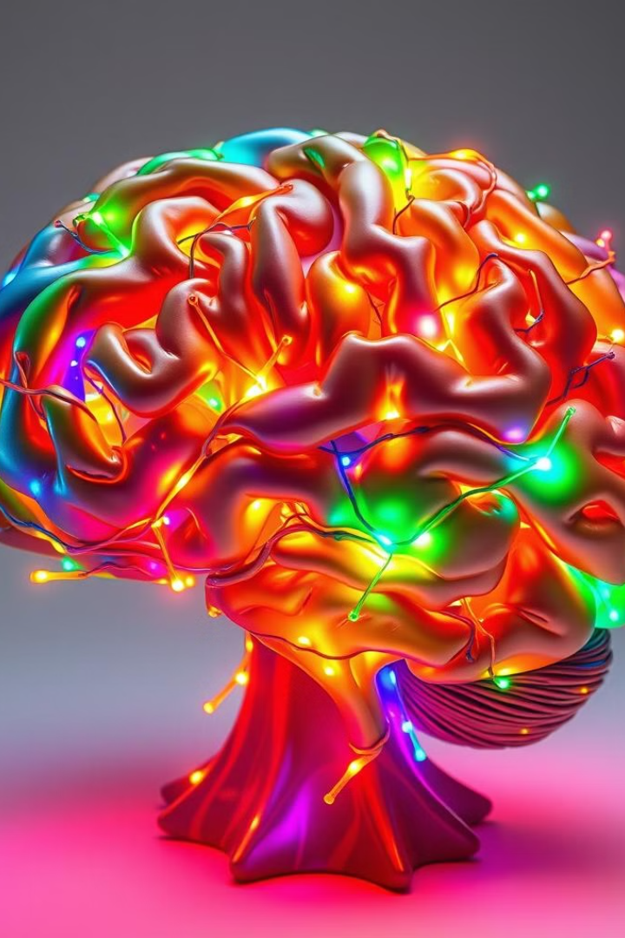
Важливість сенсорного розвитку
1
Розвиток мозку
2
Здоров'я та благополуччя
Сенсорний досвід формує нейронні зв'язки в мозку, що є основою для пізнання, навчання, мовлення та соціальної взаємодії.
Правильне сенсорне сприйняття сприяє емоційному стану, розвитку саморегуляції та знижує ризики виникнення сенсорних проблем.
3
Навчання та пізнання
4
Соціальна адаптація
Чітке сенсорне сприйняття покращує увагу, пам'ять, здатність до навчання, мислення та вирішення проблем.
Сенсорний розвиток впливає на комунікаційні навички, емоційну реакцію та розуміння соціальних сигналів.

Slide 3
Основні сенсорні системи
Зір
Слух
Дотик
Дозволяє сприймати форму, колір, розмір, рух, відстань.
Сприймає звуки, мову, музику, гучність та висоту тону.
Відчуває температуру, тиск, текстуру, біль, поколювання.

Slide 4

Розвиток зорового сприйняття
1
Новонароджені
Нечітке бачення на близькій відстані. Розрізняють контрастні кольори, світло та тінь.
2
2-3 місяці
Починають слідкувати за предметами, розрізняти обличчя та кольори.
3
6-12 місяців
Зір стає схожим на дорослий. Діти сприймають глибину, відстань, рух.
4
1-3 роки
Розвивається здатність до сприйняття образів, розпізнавання кольорів та форм.

Slide 5





Розвиток слухового сприйняття
Новонароджені
Розрізняють різні звуки, в тому числі голос матері.
3-6 місяців
Починають реагувати на власне ім'я, розрізняють музичні інтонації.
6-12 місяців
Розвивається мовленнєве сприйняття, розуміння простих слів та фраз.
1-3 роки
Діти сприймають складніші звуки, розрізняють різні голоси та інтонації.

Slide 6

Розвиток тактильного сприйняття
Вік
Особливості
Новонароджені
Дотик – основний спосіб пізнання світу. Діти відчувають текстуру, температуру, тиск.
2-3 місяці
Починають досліджувати предмети руками, торкаються до обличчя та тіла.
6-12 місяців
Діти усвідомлено використовують дотик для гри та взаємодії з навколишнім середовищем.
1-3 роки
Розвивається здатність розрізняти різні фактури, форми та розміри предметів за допомогою дотику.

Slide 7
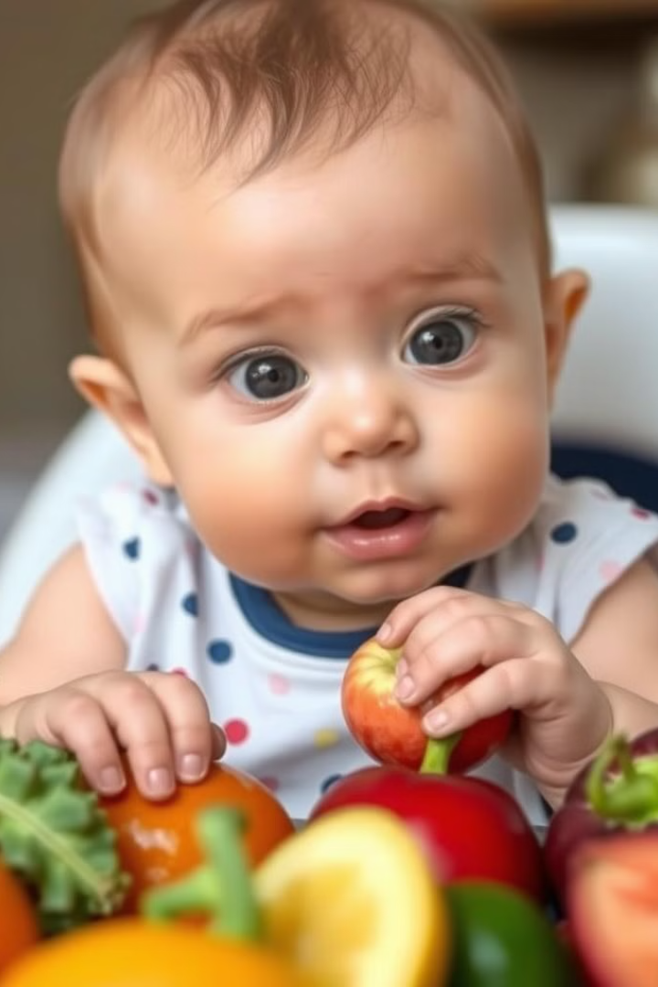




Розвиток смакового та нюхового сприйняття
Новонароджені
4-6 місяців
Сприймають солодкий смак, розрізняють різні запахи.
Починають їсти тверду їжу, експериментують з різними смаками.
1-2 роки
2-3 роки
Смакові рецептори розвиваються, діти вчаться розрізняти солодке, солоне, кисле, гірке.
Розвивається здатність розпізнавати запахи, пов'язувати їх з певними предметами та подіями.

Slide 8
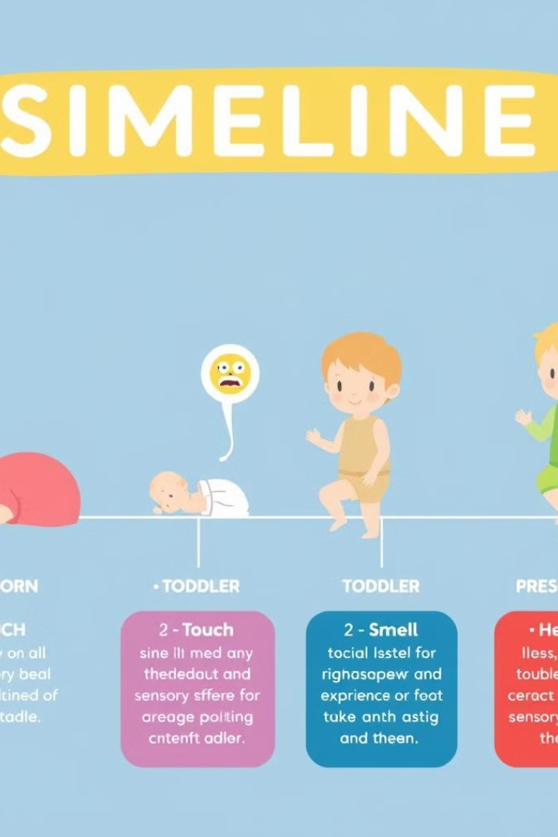
Вікові особливості сенсорного розвитку
Новонароджені
Дитячий вік (1-3 роки)
Основний сенсорний досвід: дотик, нюх, слух. Діти починають досліджувати світ через ці відчуття.
Швидке зростання всіх сенсорних систем. Діти вчаться сприймати та аналізувати сенсорну інформацію.
Дошкільний вік (3-6 років)
Сенсорний досвід стає основою для розвитку творчості, уяви, мови, пізнання.

Slide 9

Роль батьків у сенсорному розвитку дитини
Батьки відіграють ключову роль у сенсорному розвитку дитини. Вони створюють для дитини багате сенсорне середовище, стимулюють її до досліджень та надають їй позитивний досвід.
1
Сенсорні ігри
2
Сенсорне середовище
Заохочуйте дитину грати з різними текстурами, звуками, кольорами та запахами.
Наповніть будинок різноманітними предметами, що стимулюють різні відчуття.
3
Сенсорні книги
4
Сенсорні прогулянки
Використовуйте книги з різними текстурами, звуками, кольорами та запахами.
Проводьте час на природі, дозволяйте дитині досліджувати навколишній світ.

Slide 10
Практичні рекомендації для батьків
Сенсорний розвиток дитини – це тривалий процес, який потребує уваги та підтримки батьків.
Надавайте дитині можливість досліджувати різні відчуття.
Створіть безпечне та стимулююче сенсорне середовище.
Будьте уважні до реакцій дитини на різні стимули.
Заохочуйте її до гри та дослідження.
Не соромтеся звертатися до фахівців, якщо у вас є питання.

